Slide 1

8. PRÁCE V REDAKČNÍM SYSTÉMU
Cílem této přednášky je přiblížit problematiku tvorby a správy obsahu webu pomocí redakčních systému (CMS) dále na praktické ukázce také naučit studenty v tomto prostředí pracovat.
Ing. Martin Klepek, Ph.D.
Ing Tereza Ikášová
Design a správa webové stránky

Slide 2
Marketingový výzkum
Co jsou redakční systémy
Výhody redakčního systému
Ovládání redakčního systému
Vkládání obsahu a správa redakčního systému
Struktura přednášky
.

Slide 3
Úvod
Systém pro správu obsahu (CMS z anglického content management system) je software zajišťující správu webového obsahu.
V dnešní době se jako CMS zpravidla chápou webové aplikace, někdy s případným doplňkovým programovým vybavením u klienta.
Pro CMS se někdy používají i oborově podobné termíny redakční či publikační systém.
Notes:
http://www.ivt.mzf.cz/seminar/7-redakcni-systemy/

Slide 4
Úvod
Ať už stavíte web svépomocí nebo na objednávku od nuly, budete po jeho spuštění muset aktualizovat obsah případně aktivně měnit některé prvky v důsledku různých příčin.
K tomu právě redakční systém slouží.
Ten podle zvoleného způsobu přípravy webu může být univerzální nebo originální.
Další variantou je upravovat přímo v HTML kódu, což ale vyžaduje přítomnost programátora.

Slide 5
Úvod
Některá vývojářská studia mají připraveny své vlastní systémy.
Nevýhodou vlastních systémů může být, že nebudete moci jednoduše změnit dodavatele, jelikož bude web provozován na redakčním systému, ke kterému mají know-how jen tvůrci webu.
Totéž platí v situaci, kdy je webová stránka bez CMS a veškeré úpravy tak probíhají v HTML kódu.
Mezi univerzální redakční systémy patří WordPress, Joomla nebo Drupal.

Slide 6
Funkce redakčního systému
Tvorba, modifikace a publikace článků zpravidla prostřednictvím webového rozhraní, často s využitím jednoduchého online WYSIWYG editoru nebo jednoduchého systému formátování textu (není nutná znalost HTML)
Řízení přístupu k dokumentům, zpravidla se správou uživatelů a přístupových práv
Správa diskusí či komentářů
Správa souborů, obrázků a galerií
Kalendářní funkce
Statistika přístupů

Slide 7
Programovací jazyky redakčních systémů
Trh s CMS programy je široký, existuje jak řada programů nabízených jako svobodný software, tak i komerčních řešení.
CMS se člení dle řady kritérií, například rozsahu řešení, použitého vývojového prostředí nebo cílové skupiny.
Nejjednodušší CMS jsou naprogramovány v JavaScriptu (např. TiddlyWiki), řada CMS používá PHP (většinou v kombinaci s databázovým systémem MySQL, ale i bez jakékoli databáze), oblíbená je i Java a další jazyky.
Notes:
http://www.ivt.mzf.cz/seminar/7-redakcni-systemy/

Slide 8
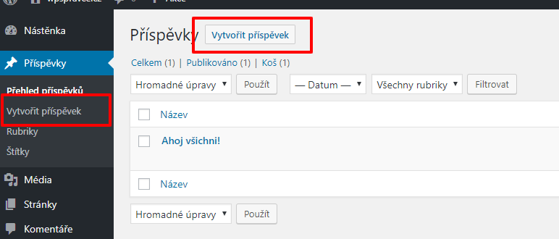
Jak postupovat při práci v redakčním systému?
Tvorba nového příspěvku nebo stránky za pomocí blokového editoru
Notes:
https://www.wplama.cz/wordpress-gutenberg/

Slide 9
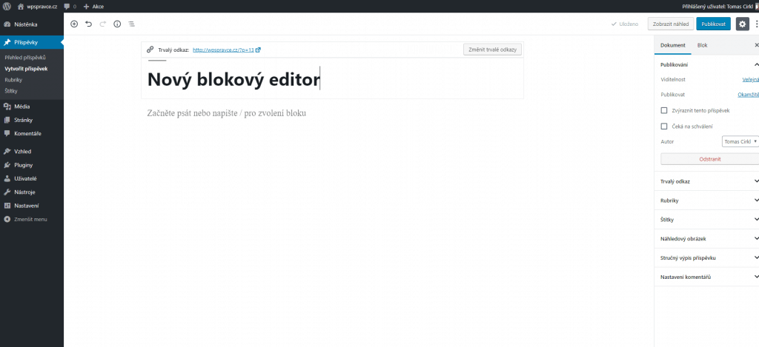
Jak postupovat při práci v redakčním systému?
Jak přidat blok.
Notes:
https://www.wplama.cz/wordpress-gutenberg/

Slide 10
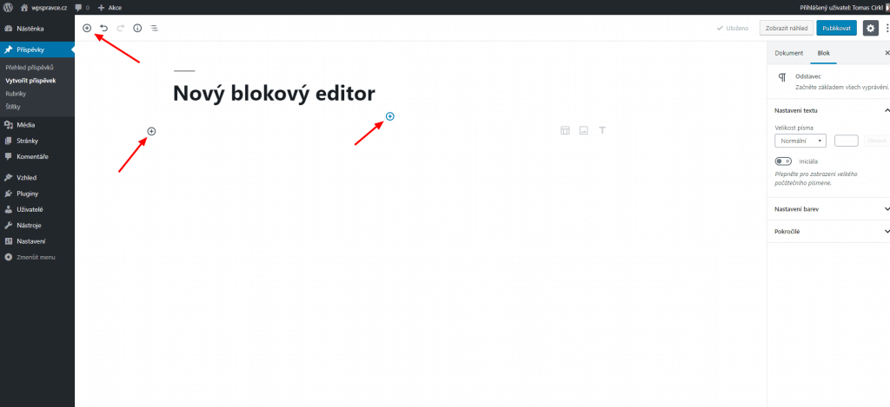
Jak postupovat při práci v redakčním systému?
Jak přidat blok.
Notes:
https://www.wplama.cz/wordpress-gutenberg/

Slide 11
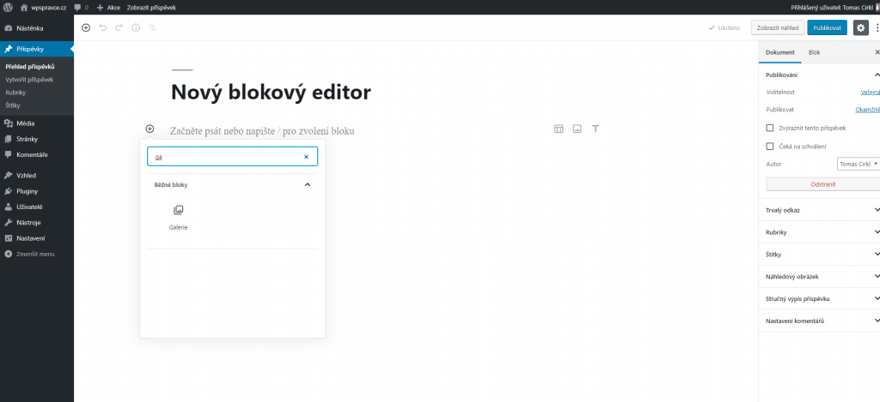
Jak postupovat při práci v redakčním systému?
Jak přidat blok.
Notes:
https://www.wplama.cz/wordpress-gutenberg/

Slide 12
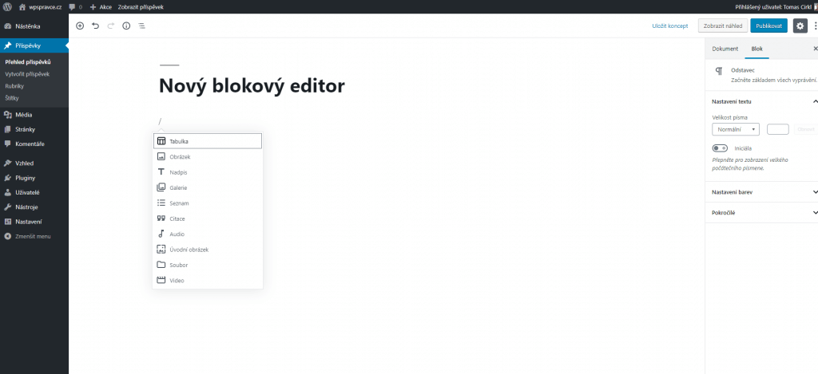
Jak postupovat při práci v redakčním systému?
Jak přidat blok.
Notes:
https://www.wplama.cz/wordpress-gutenberg/

Slide 13
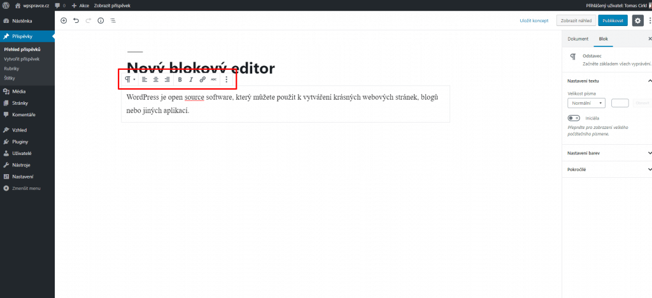
Jak postupovat při práci v redakčním systému?
Práce s bloky v novém editoru.
Notes:
https://www.wplama.cz/wordpress-gutenberg/

Slide 14
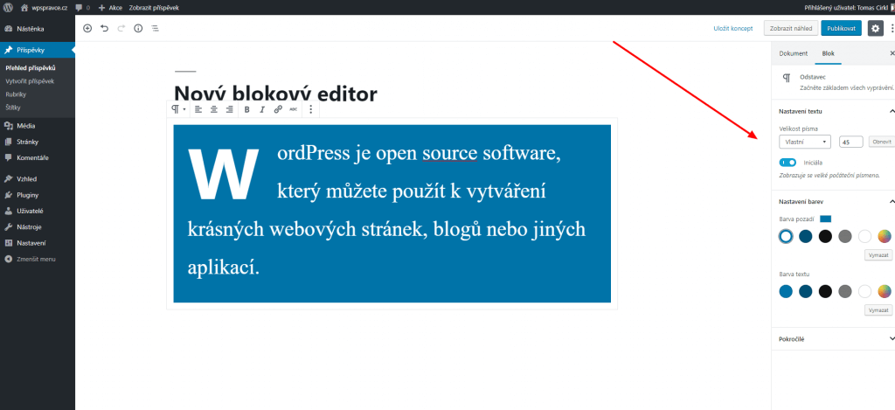
Jak postupovat při práci v redakčním systému?
Práce s bloky v novém editoru.
Notes:
https://www.wplama.cz/wordpress-gutenberg/

Slide 15
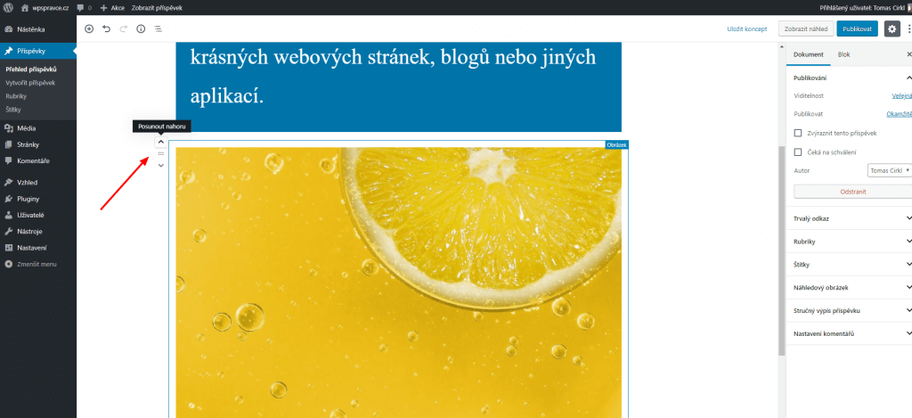
Jak postupovat při práci v redakčním systému?
Práce s bloky v novém editoru.
Notes:
https://www.wplama.cz/wordpress-gutenberg/

Slide 16
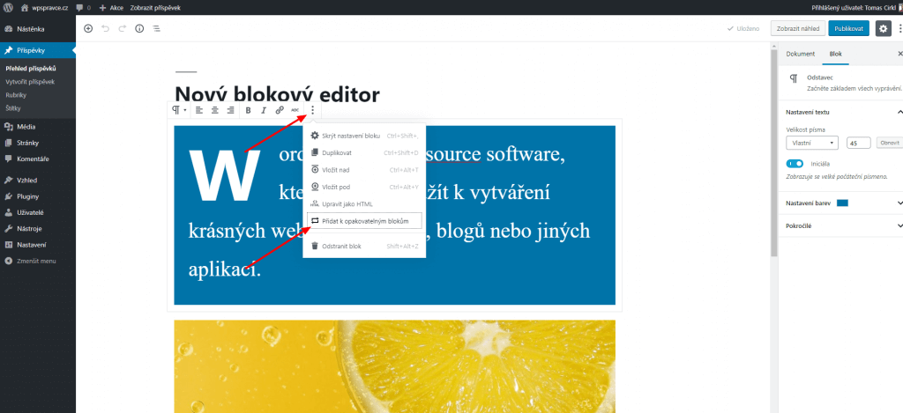
Jak postupovat při práci v redakčním systému?
Ukládání a znovu využití bloku v Guttenberg.
Notes:
https://www.wplama.cz/wordpress-gutenberg/

Slide 17
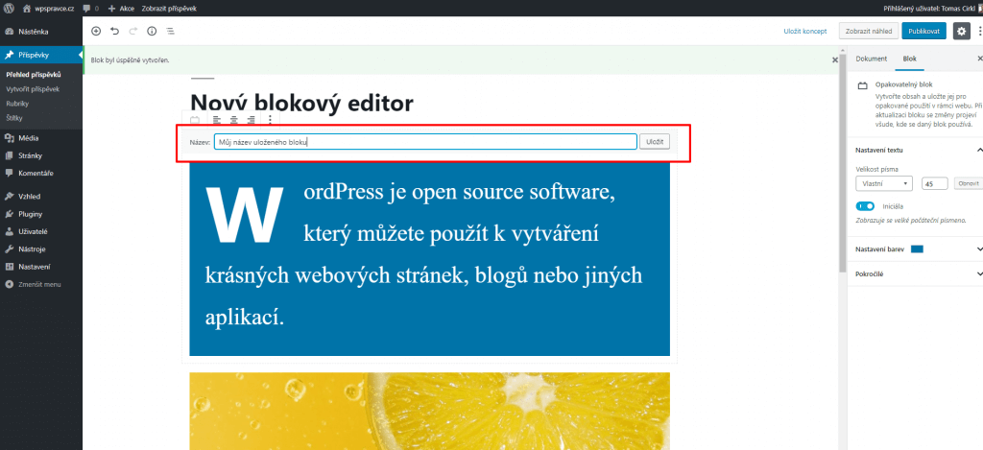
Jak postupovat při práci v redakčním systému?
Ukládání a znovu využití bloku v Guttenberg.
Notes:
https://www.wplama.cz/wordpress-gutenberg/

Slide 18
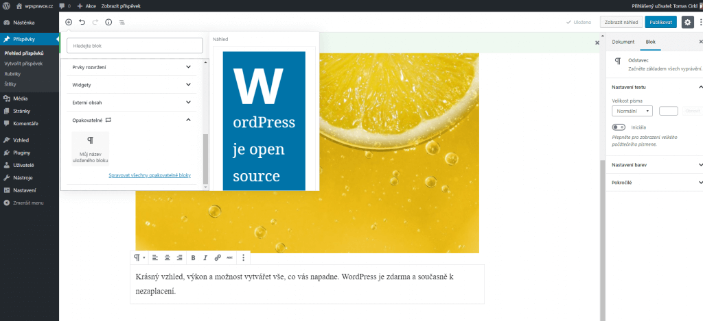
Jak postupovat při práci v redakčním systému?
Ukládání a znovu využití bloku v Guttenberg.
Notes:
https://www.wplama.cz/wordpress-gutenberg/

Slide 19
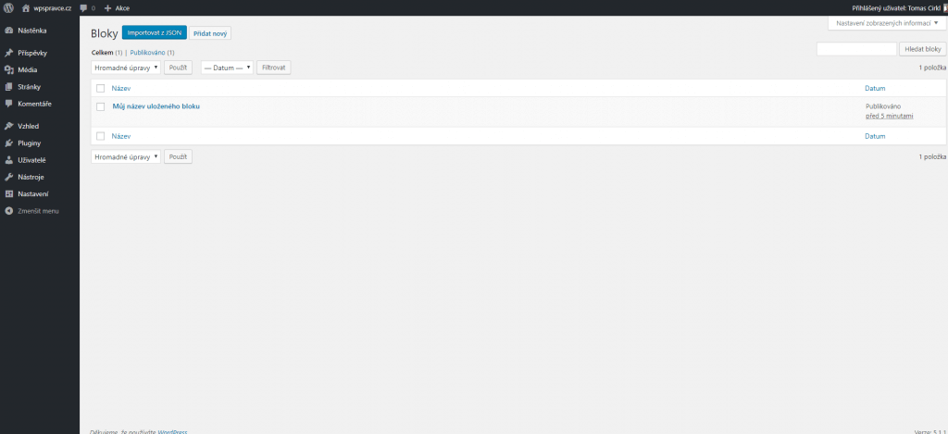
Jak postupovat při práci v redakčním systému?
Ukládání a znovu využití bloku v Guttenberg.
Notes:
https://www.wplama.cz/wordpress-gutenberg/

Slide 20
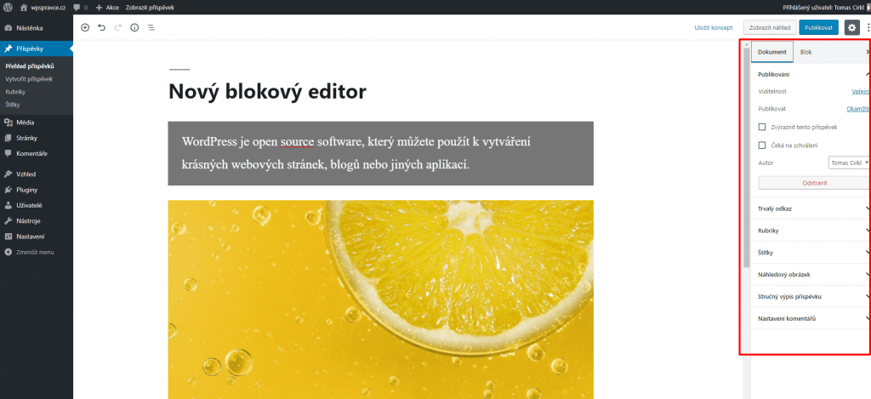
Jak postupovat při práci v redakčním systému?
Publikování obsahu a správa nastavení v blokovém editoru
Notes:
https://www.wplama.cz/wordpress-gutenberg/

Slide 21
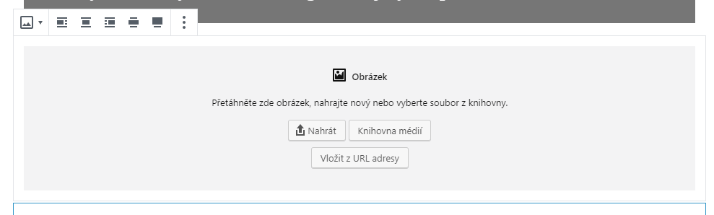
Jak postupovat při práci v redakčním systému?
Publikování obsahu a správa nastavení v blokovém editoru
Notes:
https://www.wplama.cz/wordpress-gutenberg/

Slide 22
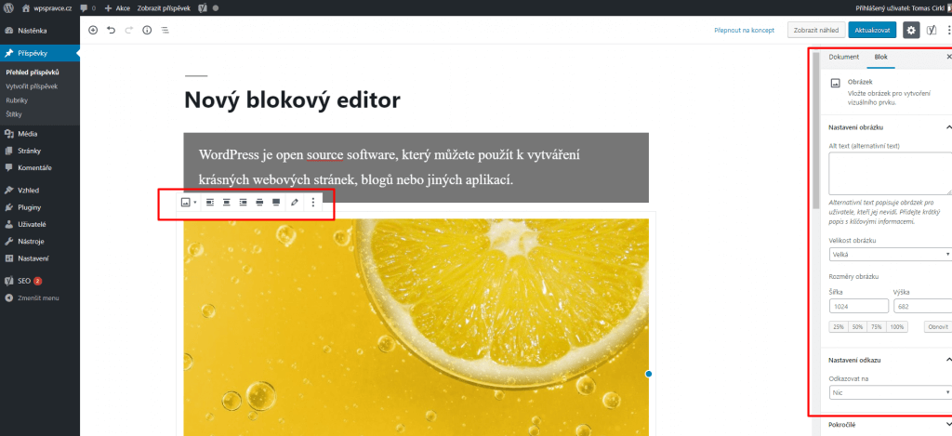
Jak postupovat při práci v redakčním systému?
Publikování obsahu a správa nastavení v blokovém editoru
Notes:
https://www.wplama.cz/wordpress-gutenberg/

Slide 23
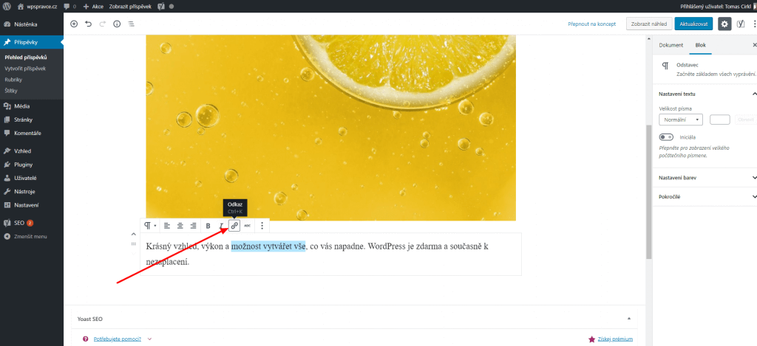
Jak postupovat při práci v redakčním systému?
Publikování obsahu a správa nastavení v blokovém editoru
Notes:
https://www.wplama.cz/wordpress-gutenberg/

Slide 24
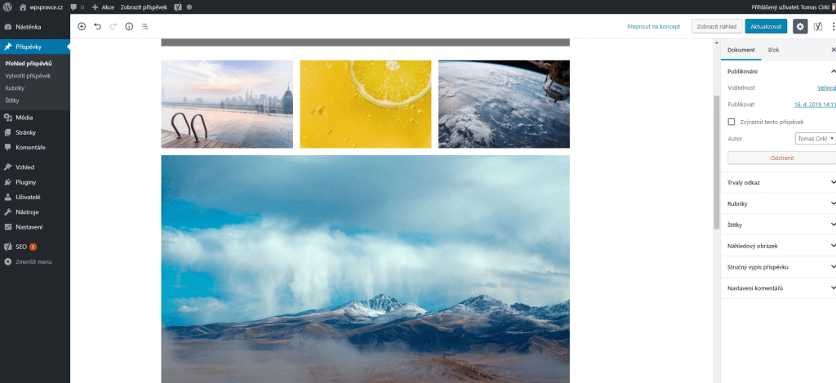
Jak postupovat při práci v redakčním systému?
Publikování obsahu a správa nastavení v blokovém editoru
Notes:
https://www.wplama.cz/wordpress-gutenberg/

Slide 25
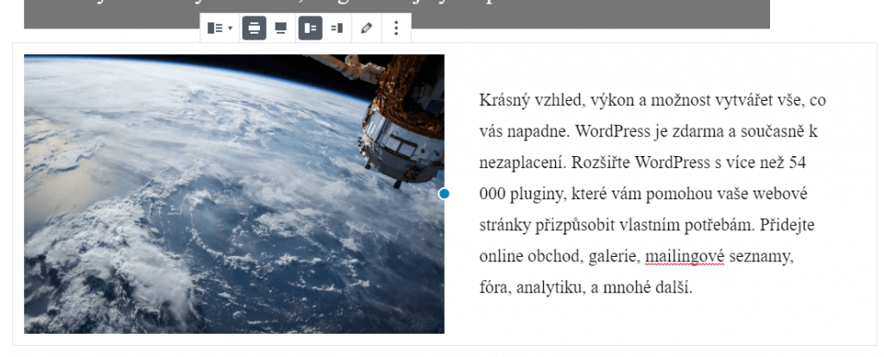
Nové bloky v Gutenbergu
Nový blok Média a text umožňuje vložení obrázku vedle textu.
Notes:
http://www.ivt.mzf.cz/seminar/7-redakcni-systemy/

Slide 26
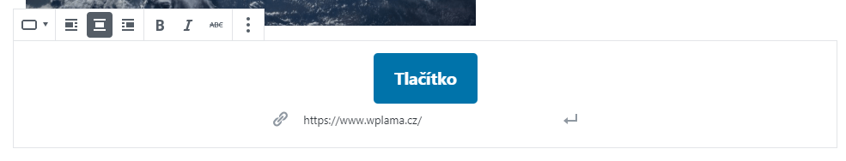
Nové bloky v Gutenbergu
Přidání tlačítka v klasickém editoru bylo zbytečně složité. Gutenberg vše zjednodušuje a obsahuje blok Tlačítko.
Notes:
http://www.ivt.mzf.cz/seminar/7-redakcni-systemy/

Slide 27
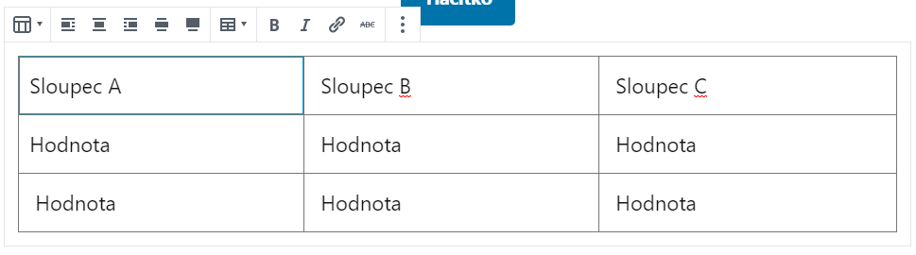
Nové bloky v Gutenbergu
Gutenberg obsahuje blok Tabulka, přes který jednoduše uděláte základní tabulky bez nutnosti znalosti HTML nebo CSS.
Tabulku můžete zpětně upravovat, takže není problém přidat další sloupce nebo řádky.
Notes:
http://www.ivt.mzf.cz/seminar/7-redakcni-systemy/

Slide 28
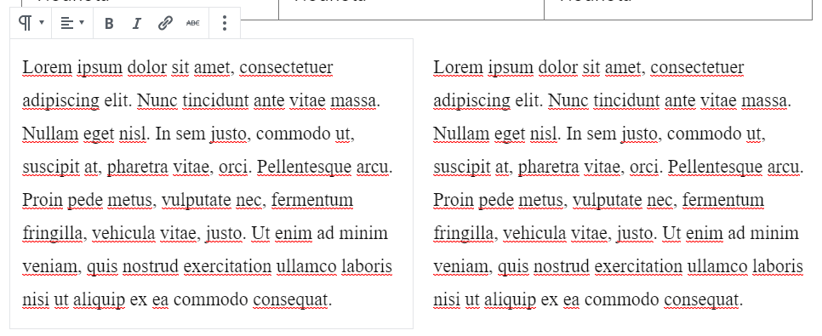
Nové bloky v Gutenbergu
Schopnost vytvářet obsah ve více sloupcích bylo něco, co v klasickém editoru prakticky vůbec nebylo. Blokový editor obsahuje speciální blok Sloupce, kterým si můžete určovat počet sloupců na řádce.
Notes:
http://www.ivt.mzf.cz/seminar/7-redakcni-systemy/

Slide 29
Děkuji za pozornost.

